Slide 1
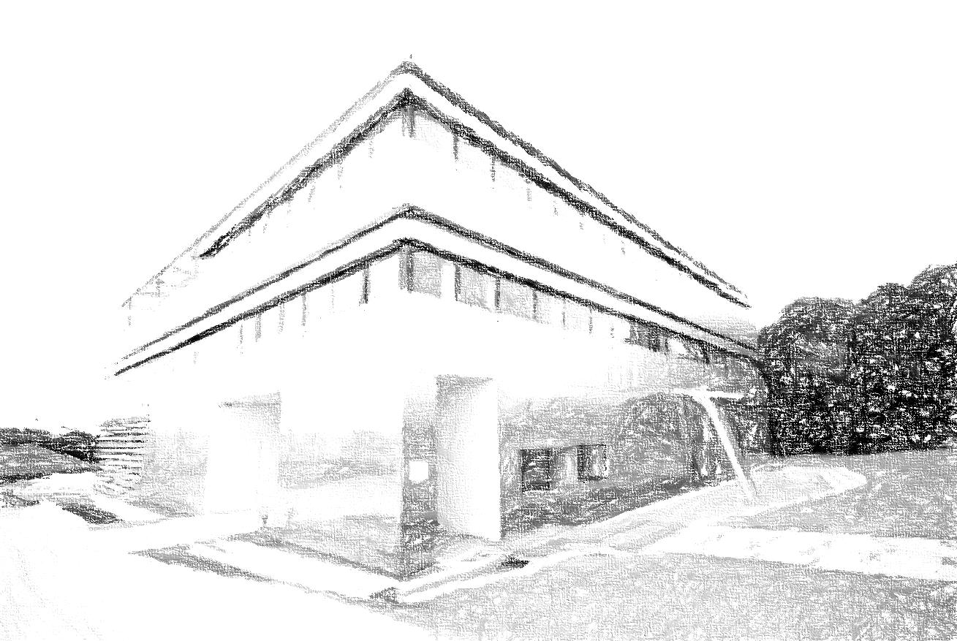
Hvorfor LAR ved Vandhuset?
Demonstrere
Inspirere
Tage vores egen medicin
Notes:
Vi arbejder målrettet for at synliggøre at fremtidens regnvandshåndtering skal løses i et samarbejde mellem flere parter og grundejere har et ansvar og mange muligheder for lokal afledning af regnvand (LAR)
Attraktive løsninger
Eksisterende løsninger og inspirere til nytænkning og teknologiudvikling

Slide 2
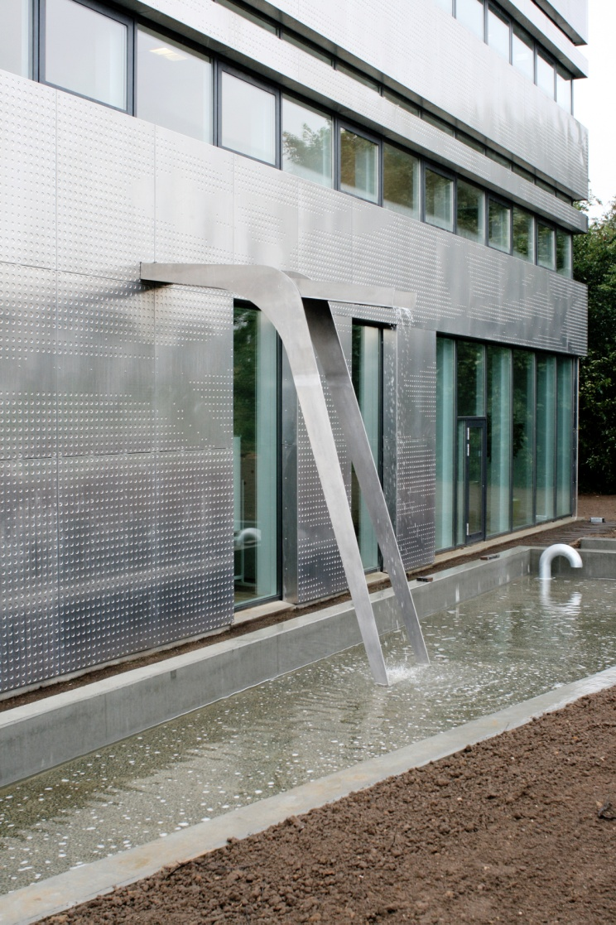
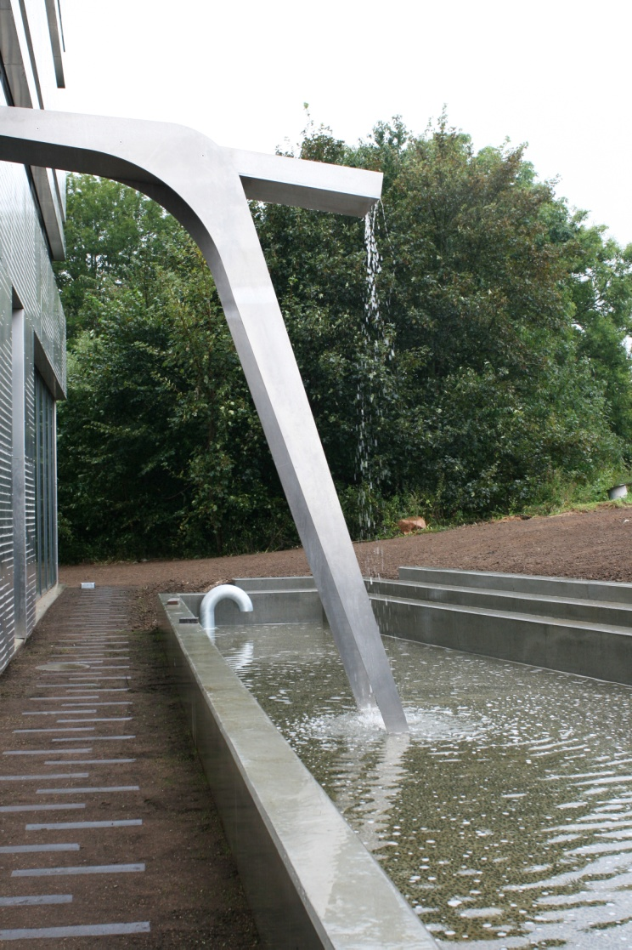
Udspyr og tilbageholdelse

Slide 3
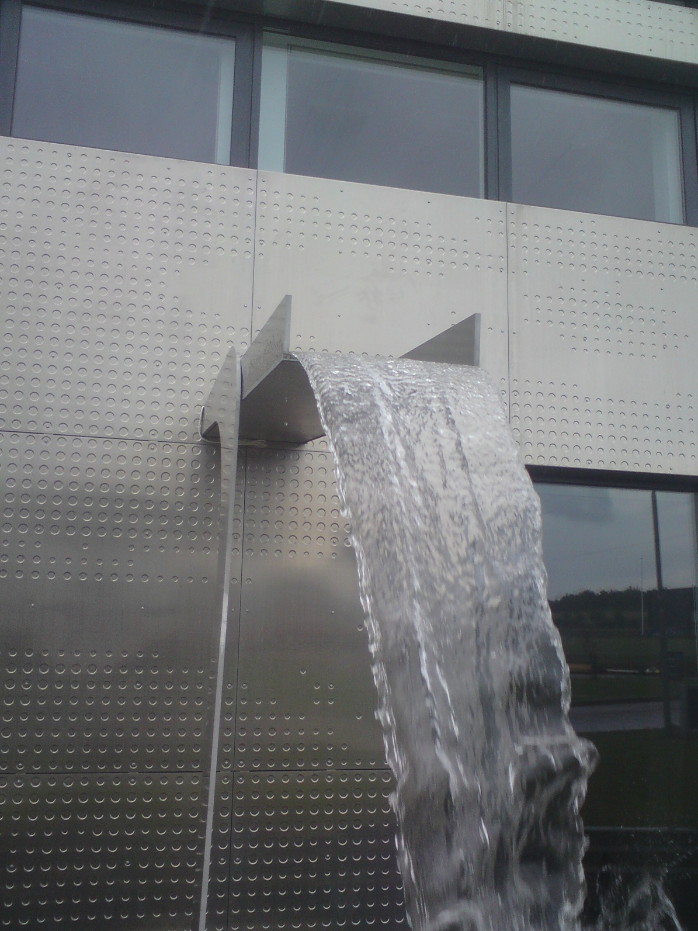

Slide 4
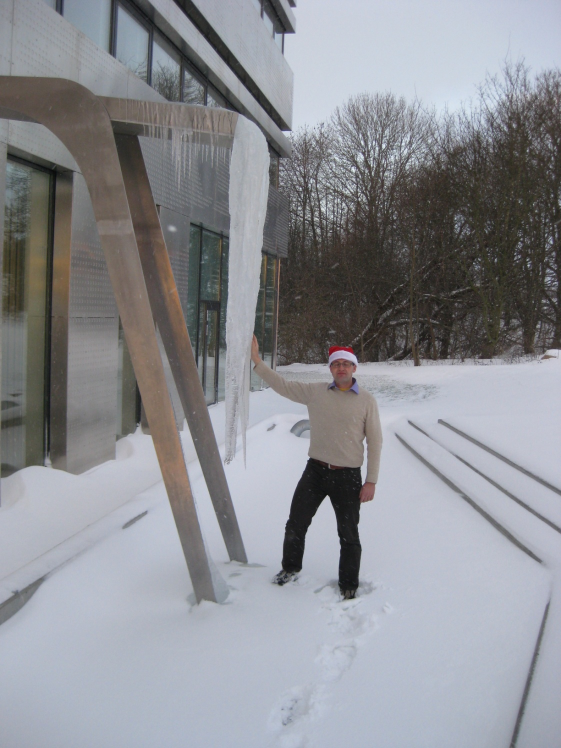

Slide 5
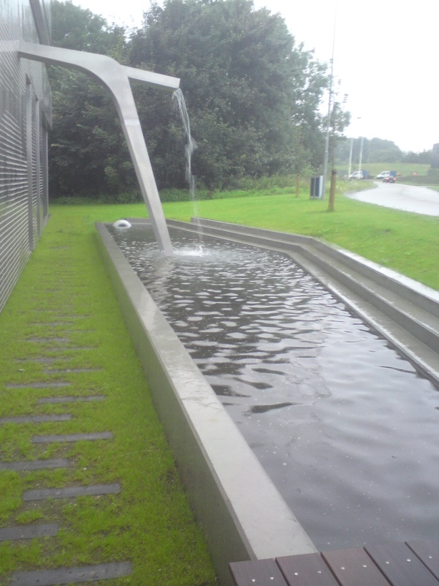
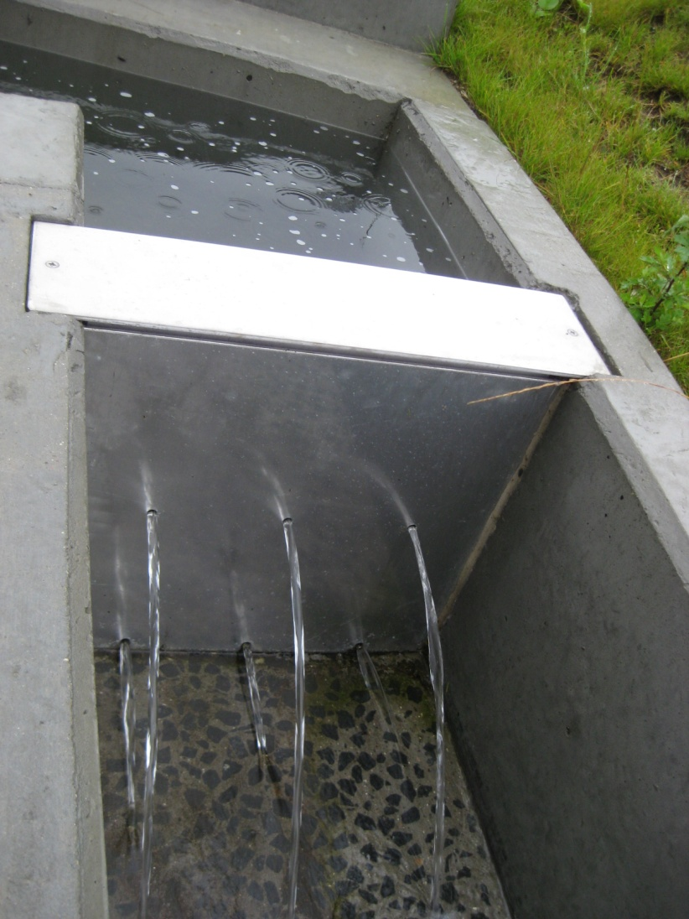
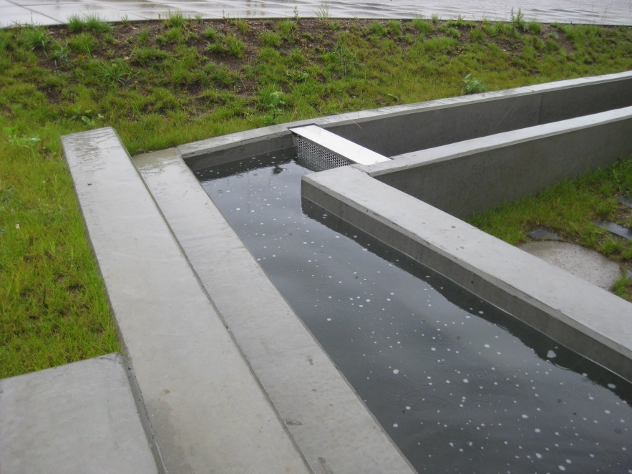

Slide 6
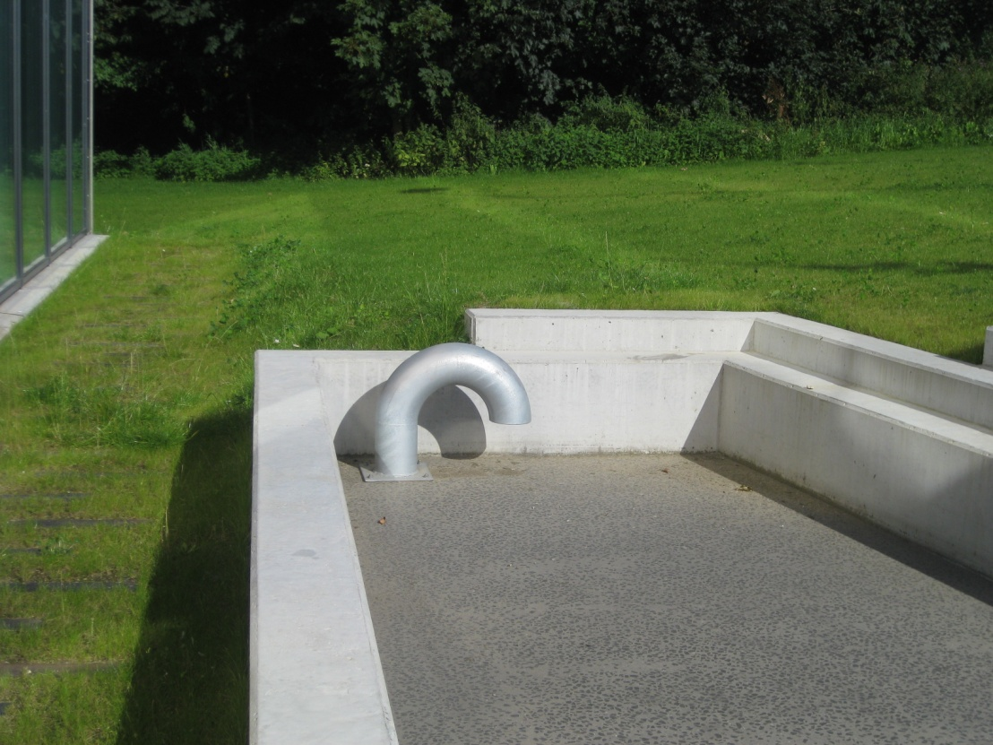
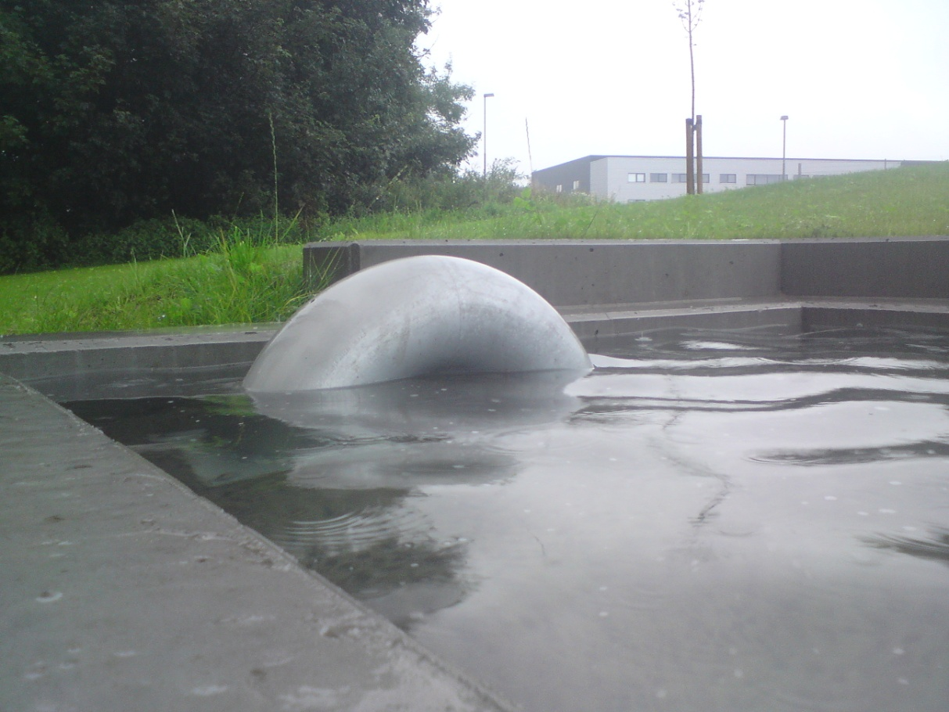

Slide 7
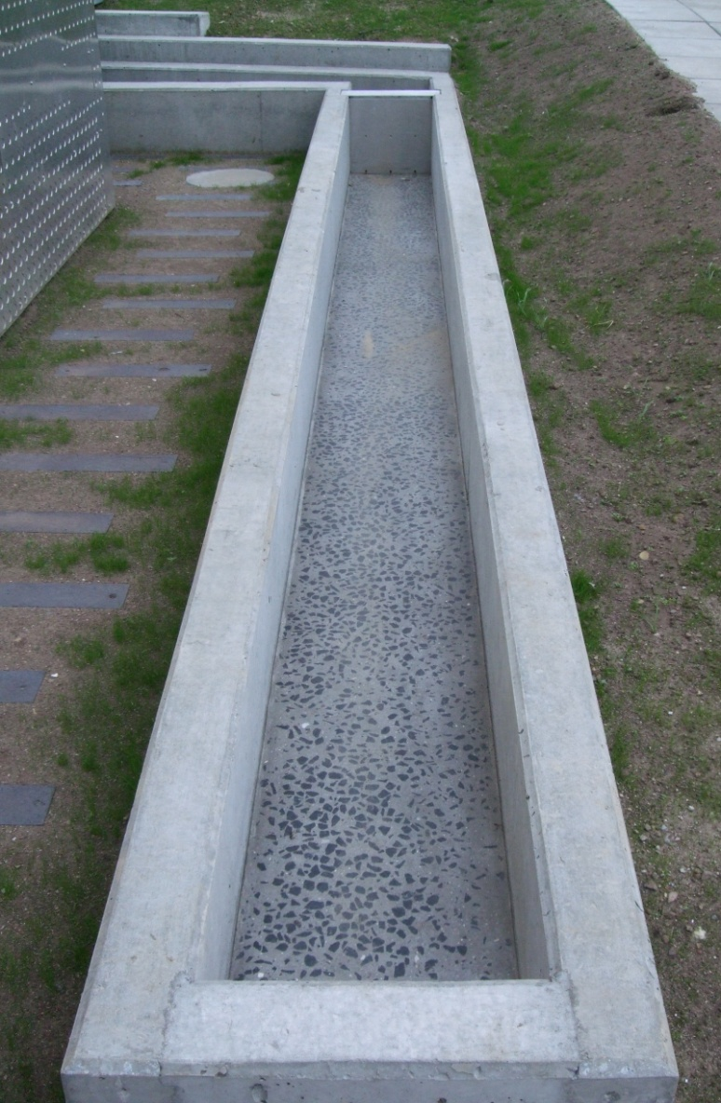
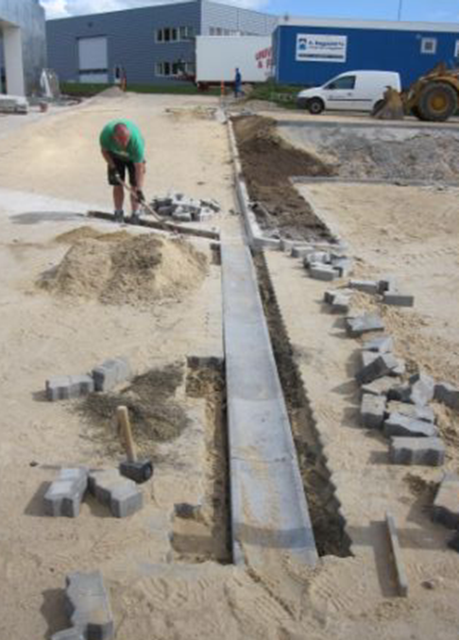
Vandrender
Notes:
Indkørslen er etableret med sidefald og enkle vandrender, der leder vandet synlig og strømmende videre til regnsøen.
P-pladsen ovenfor søen er etableret med sidefald ned mod søen. Inden regnen løber i søen er der etableret en græsbramme, der opfanger sand og partikler.

Slide 8
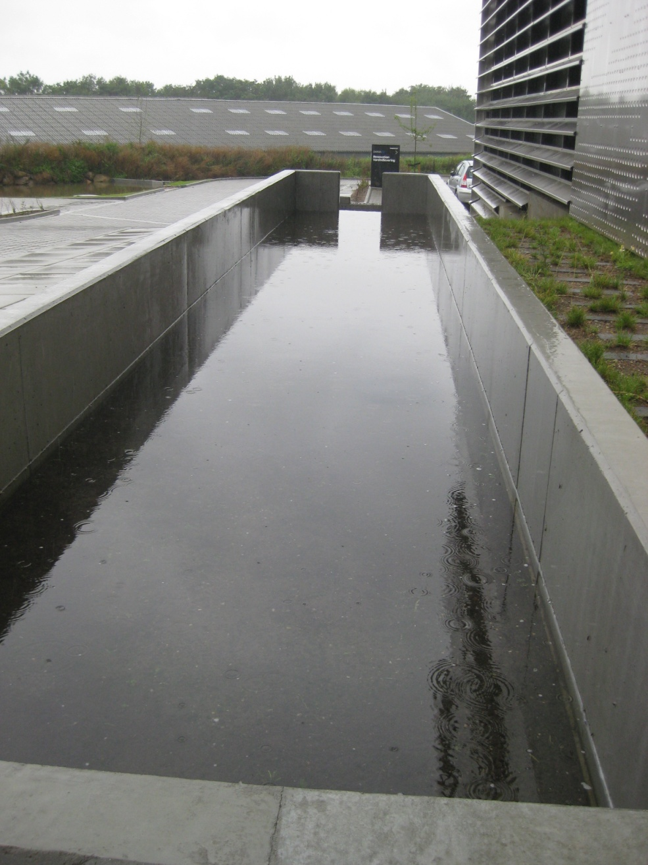
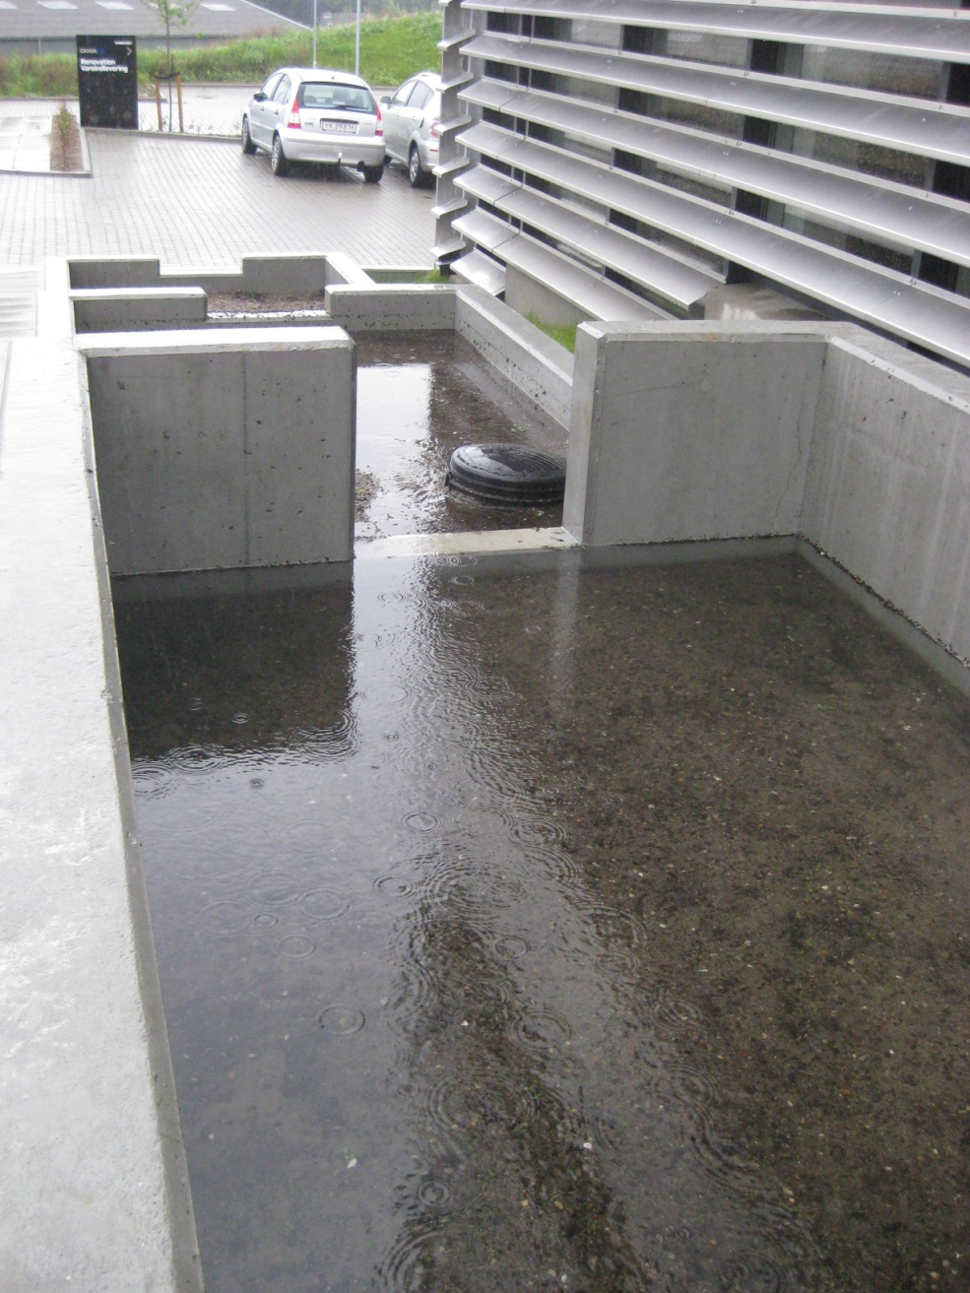
Notes:
Langs med huset er der etableret 4 vandbede anlagt som terrasser á la rismarker. Vandet fra taget løber igennem bedene, som bliver beplantet med vandtålende planter. Bedene er etableret med en speciel supermuld, som har en struktur, der er effektivt drænende. Det betyder, at bedene bliver fyldt med vand når det regner, men efter 1-2 døgn er jorden drænet og mulden ødelægges derfor ikke. I bunden af bedene er der er et lille vandreservoir opbygget i et sandlag, som planterne kan trække på i tørre perioder

Slide 9
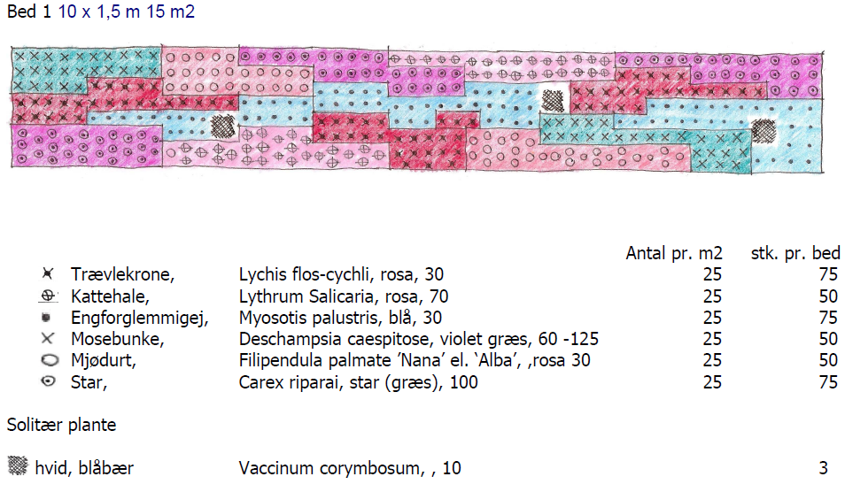
Notes:
Langs med huset er der etableret 4 vandbede anlagt som terrasser á la rismarker. Vandet fra taget løber igennem bedene, som bliver beplantet med vandtålende planter. Bedene er etableret med en speciel supermuld, som har en struktur, der er effektivt drænende. Det betyder, at bedene bliver fyldt med vand når det regner, men efter 1-2 døgn er jorden drænet og mulden ødelægges derfor ikke. I bunden af bedene er der er et lille vandreservoir opbygget i et sandlag, som planterne kan trække på i tørre perioder

Slide 10
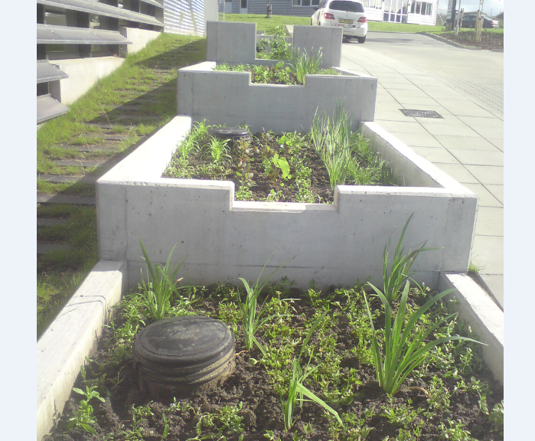
Notes:
Langs med huset er der etableret 4 vandbede anlagt som terrasser á la rismarker. Vandet fra taget løber igennem bedene, som bliver beplantet med vandtålende planter. Bedene er etableret med en speciel supermuld, som har en struktur, der er effektivt drænende. Det betyder, at bedene bliver fyldt med vand når det regner, men efter 1-2 døgn er jorden drænet og mulden ødelægges derfor ikke. I bunden af bedene er der er et lille vandreservoir opbygget i et sandlag, som planterne kan trække på i tørre perioder

Slide 11
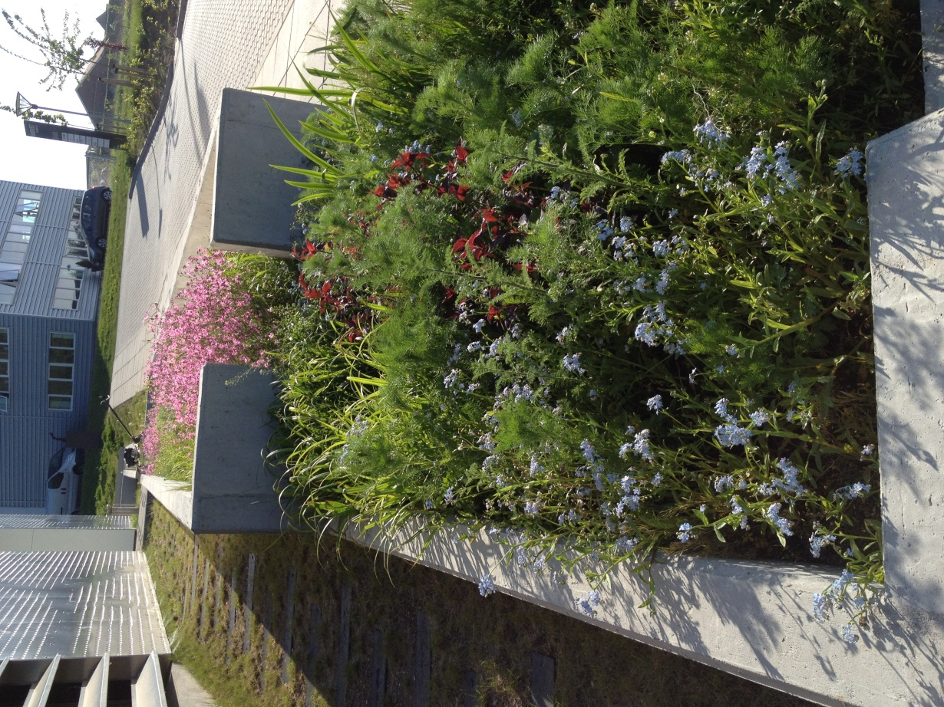
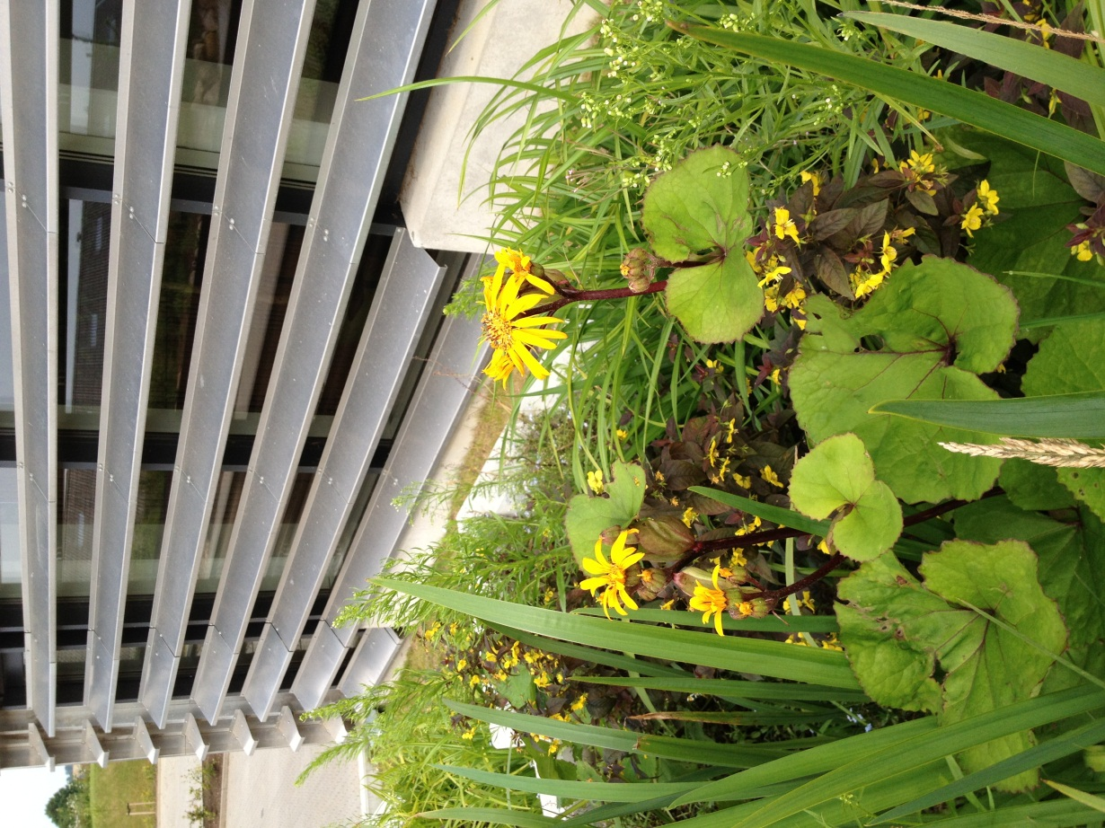
Notes:
Langs med huset er der etableret 4 vandbede anlagt som terrasser á la rismarker. Vandet fra taget løber igennem bedene, som bliver beplantet med vandtålende planter. Bedene er etableret med en speciel supermuld, som har en struktur, der er effektivt drænende. Det betyder, at bedene bliver fyldt med vand når det regner, men efter 1-2 døgn er jorden drænet og mulden ødelægges derfor ikke. I bunden af bedene er der er et lille vandreservoir opbygget i et sandlag, som planterne kan trække på i tørre perioder

Slide 12
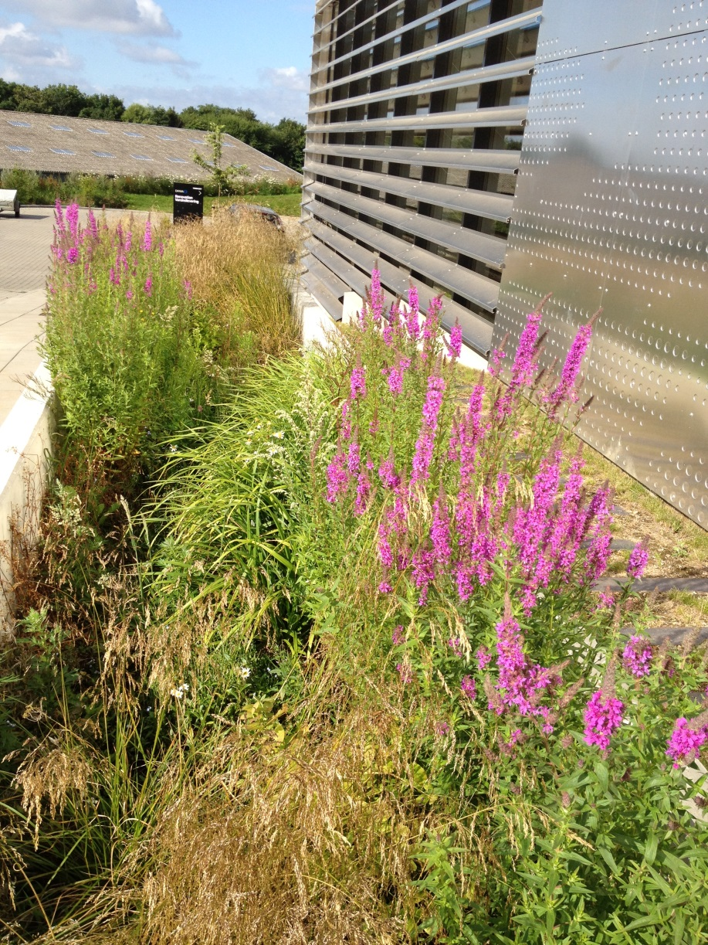
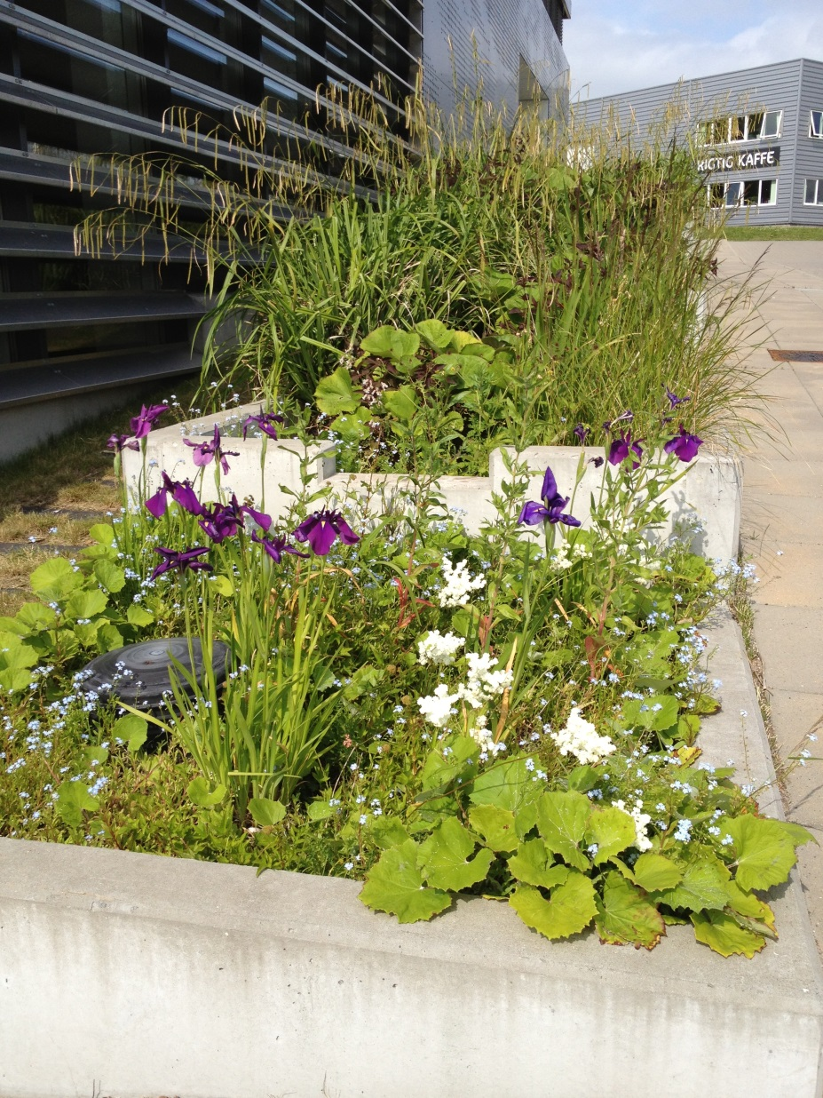
Notes:
Langs med huset er der etableret 4 vandbede anlagt som terrasser á la rismarker. Vandet fra taget løber igennem bedene, som bliver beplantet med vandtålende planter. Bedene er etableret med en speciel supermuld, som har en struktur, der er effektivt drænende. Det betyder, at bedene bliver fyldt med vand når det regner, men efter 1-2 døgn er jorden drænet og mulden ødelægges derfor ikke. I bunden af bedene er der er et lille vandreservoir opbygget i et sandlag, som planterne kan trække på i tørre perioder

Slide 13
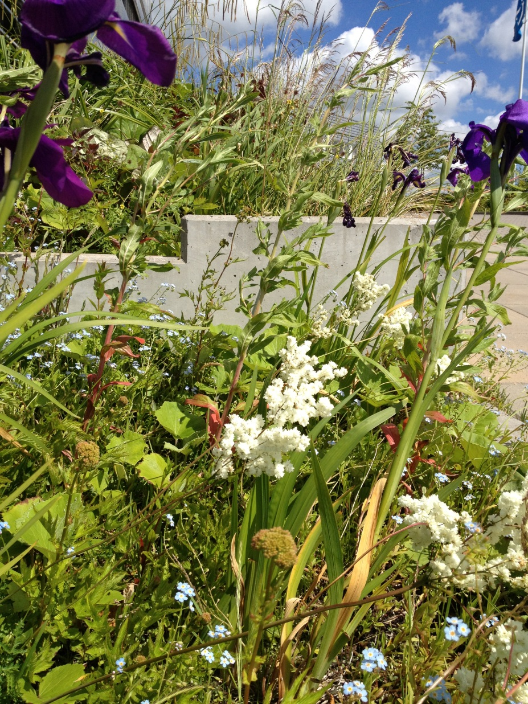
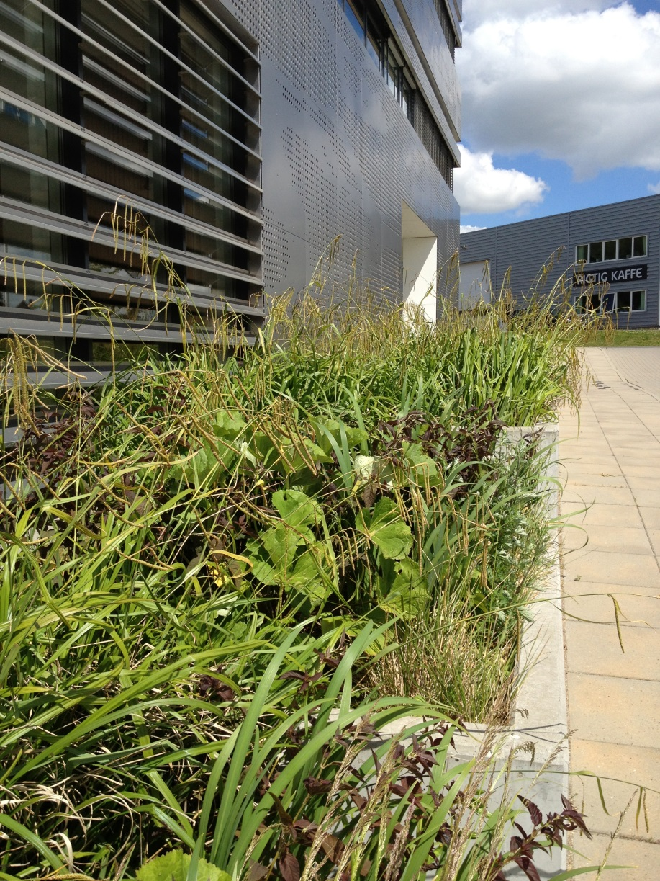
Notes:
Langs med huset er der etableret 4 vandbede anlagt som terrasser á la rismarker. Vandet fra taget løber igennem bedene, som bliver beplantet med vandtålende planter. Bedene er etableret med en speciel supermuld, som har en struktur, der er effektivt drænende. Det betyder, at bedene bliver fyldt med vand når det regner, men efter 1-2 døgn er jorden drænet og mulden ødelægges derfor ikke. I bunden af bedene er der er et lille vandreservoir opbygget i et sandlag, som planterne kan trække på i tørre perioder

Slide 14
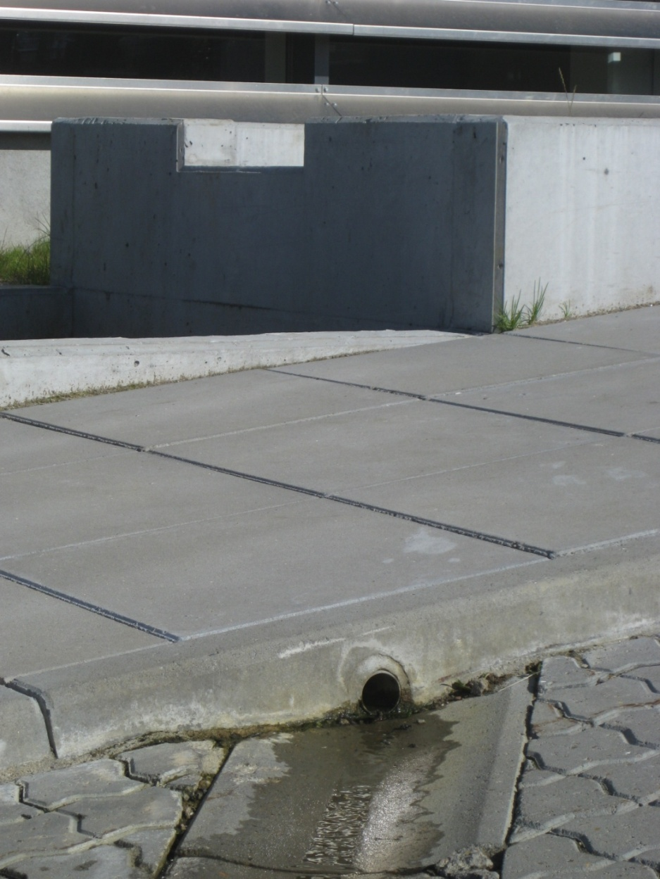
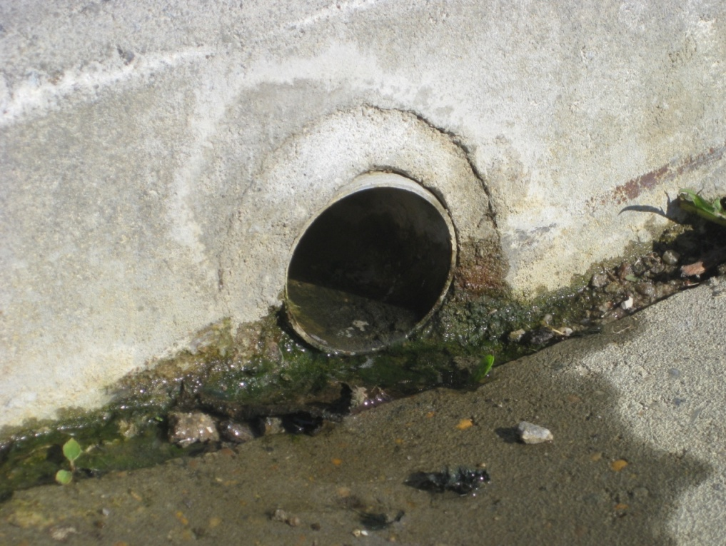
Udløb fra 900 m² tag
Notes:
Langs med huset er der etableret 4 vandbede anlagt som terrasser á la rismarker. Vandet fra taget løber igennem bedene, som bliver beplantet med vandtålende planter. Bedene er etableret med en speciel supermuld, som har en struktur, der er effektivt drænende. Det betyder, at bedene bliver fyldt med vand når det regner, men efter 1-2 døgn er jorden drænet og mulden ødelægges derfor ikke. I bunden af bedene er der er et lille vandreservoir opbygget i et sandlag, som planterne kan trække på i tørre perioder

Slide 15
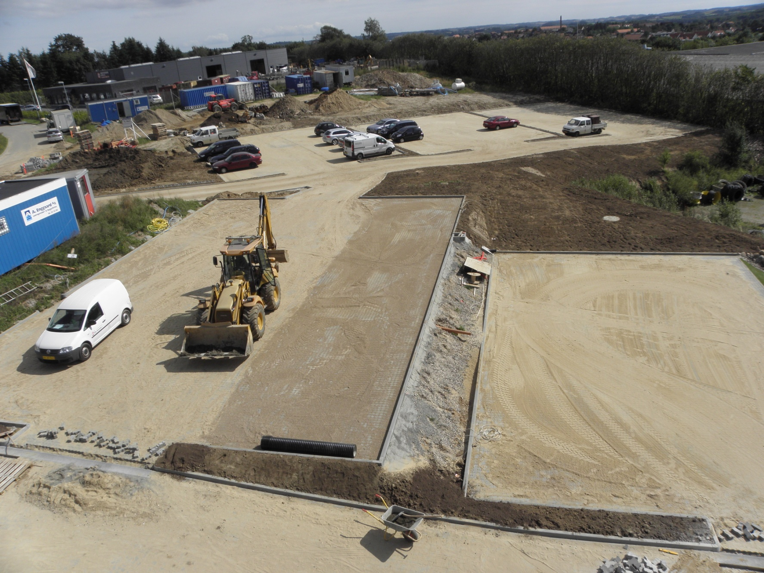
Permeabel belægning
Notes:
Den øverste parkeringsplads med 10 P-pladser er etableret med permeabel belægning, hvor regnvandet kan sive igennem belægningen og ned i bærelaget. Bærelaget har en speciel sammensætning, der gør det meget vandafledende. I bærelaget er der indbygget et drænrør, der opsamler regnvandet og leder det videre til en vandrende på P-pladsen nedenfor. Infiltreringen igennem belægning og sandlaget filtrere regnvandet og således en vis rensende effekt.
Systemet har større køreflade og er stærkere at køre på i forhold til almindelig græsarmeringssten

Slide 16
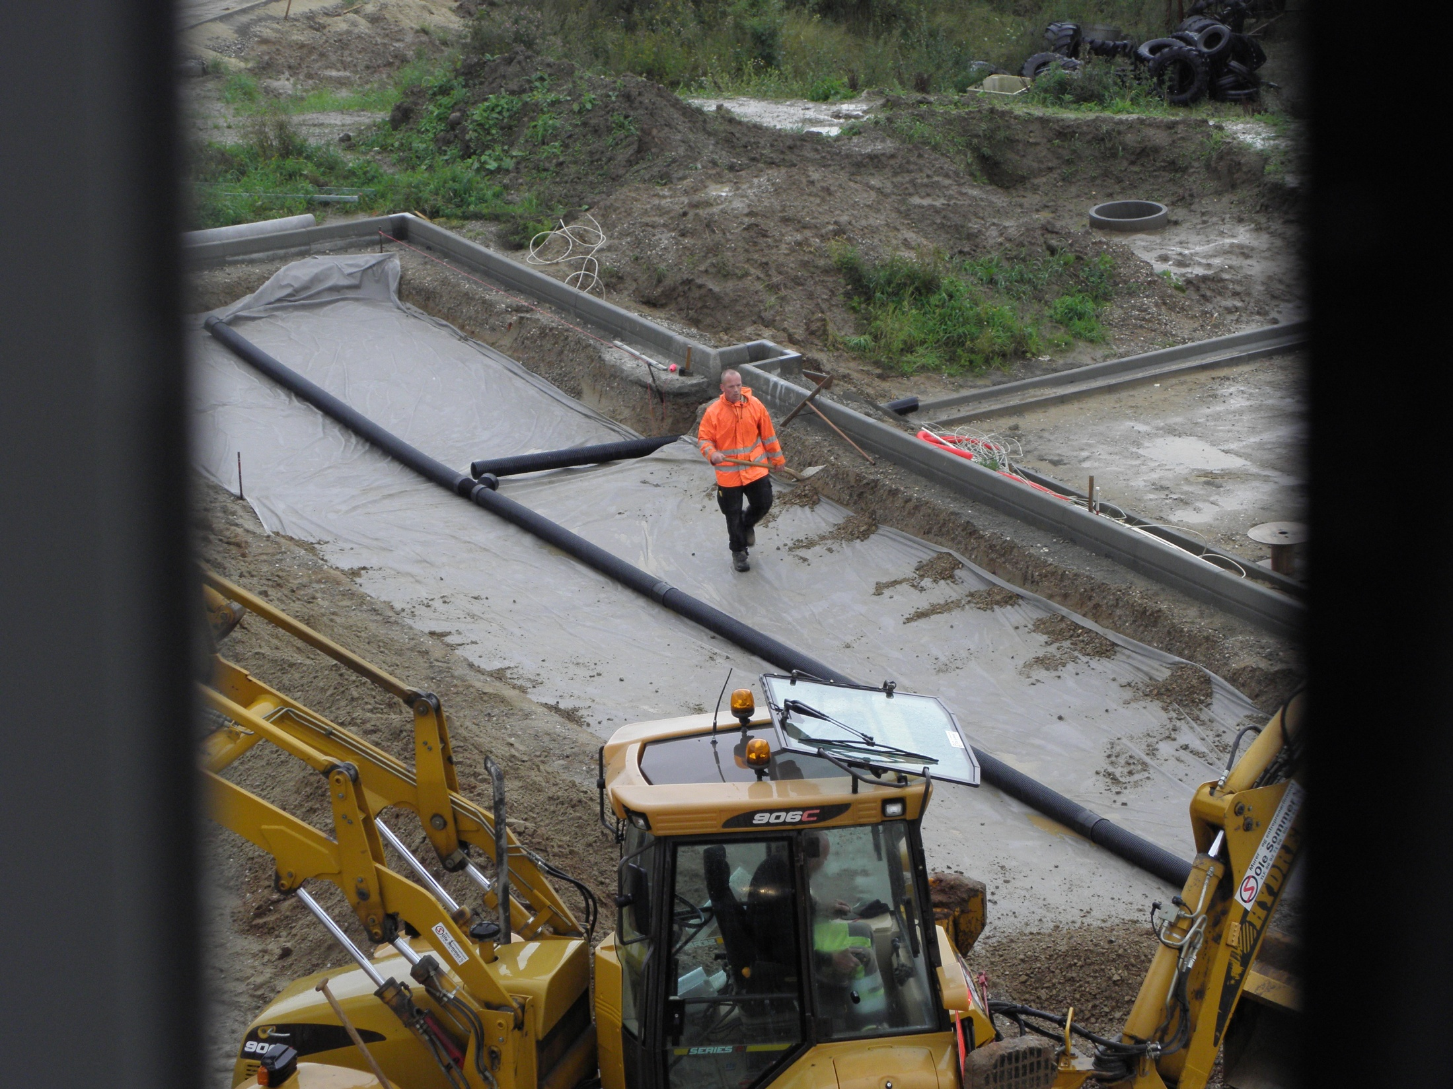

Slide 17
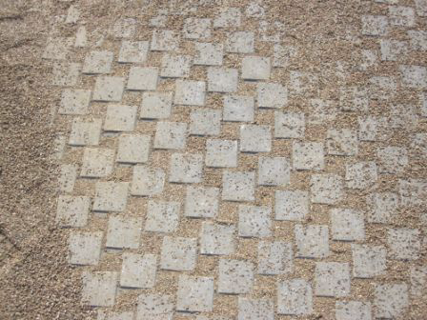
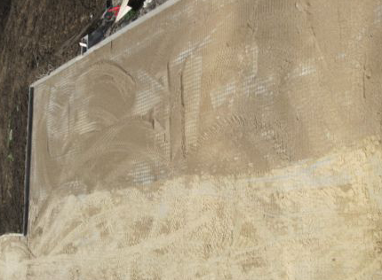
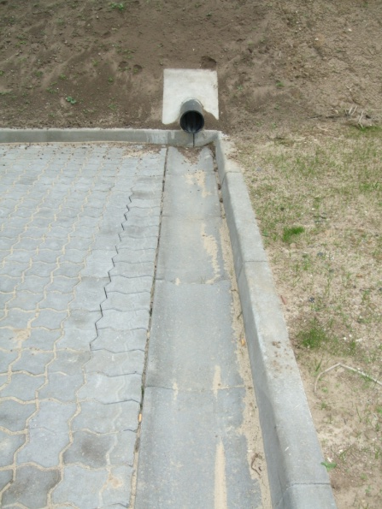
Permeabel belægning
Notes:
Den øverste parkeringsplads med 10 P-pladser er etableret med permeabel belægning, hvor regnvandet kan sive igennem belægningen og ned i bærelaget. Bærelaget har en speciel sammensætning, der gør det meget vandafledende. I bærelaget er der indbygget et drænrør, der opsamler regnvandet og leder det videre til en vandrende på P-pladsen nedenfor. Infiltreringen igennem belægning og sandlaget filtrere regnvandet og således en vis rensende effekt.
Systemet har større køreflade og er stærkere at køre på i forhold til almindelig græsarmeringssten

Slide 18
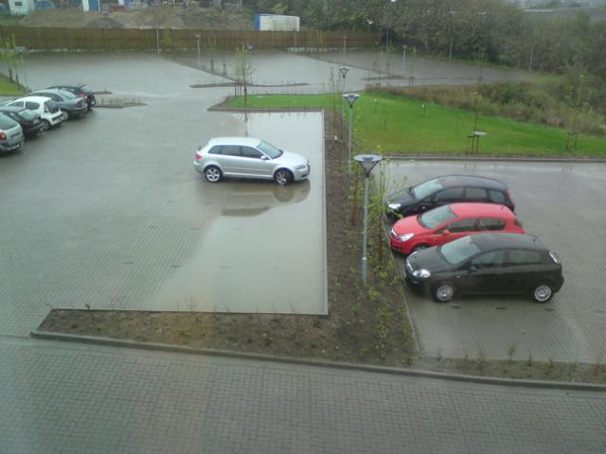

Slide 19
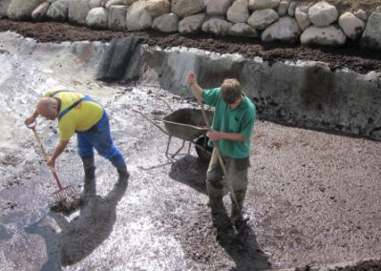
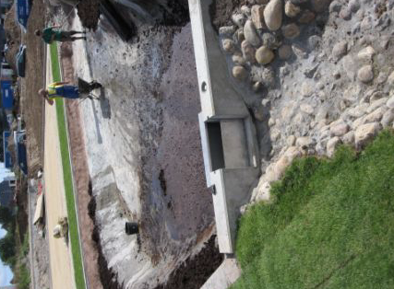
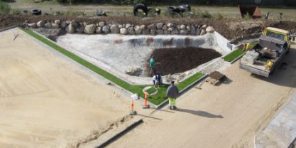
Regnsø
Afledning via sandfangsbrønd til faskine
Notes:
Membran
Beton
Spagnum
Net
Alt vand ovenfra løber til regnsøen. Søen er etableret med permanent vandspejl, men med en buffereffekt, således vandstanden kan stige 20cm for herefter at falde til alm. niveau indenfor 1-2 døgn. Søen fungerer som sedimentationsbassin inden vandet ledes til faskinen.
Faskine (Wavin):
144 kassetter
2,0*1,2*12 m
Som en del af LAR
vand fra matriklen. Faskinen er beklædt med fibertex. Under faskinen er råjorden udskiftet med sandfyld. Faskinen er udført således at størst mulig
nedsivning er opnået. Dog har arealet hvor der er fortaget råjordsudskiftning
ikke været uanet, hvilket har betydet at faskinen bruges som bufferbassin inden
vandet når at nedsive.
På grund af størrelse og placering op mod skrænt er søen i praksis udformet mere som et havebassin end en traditionel regnsø.

Slide 20
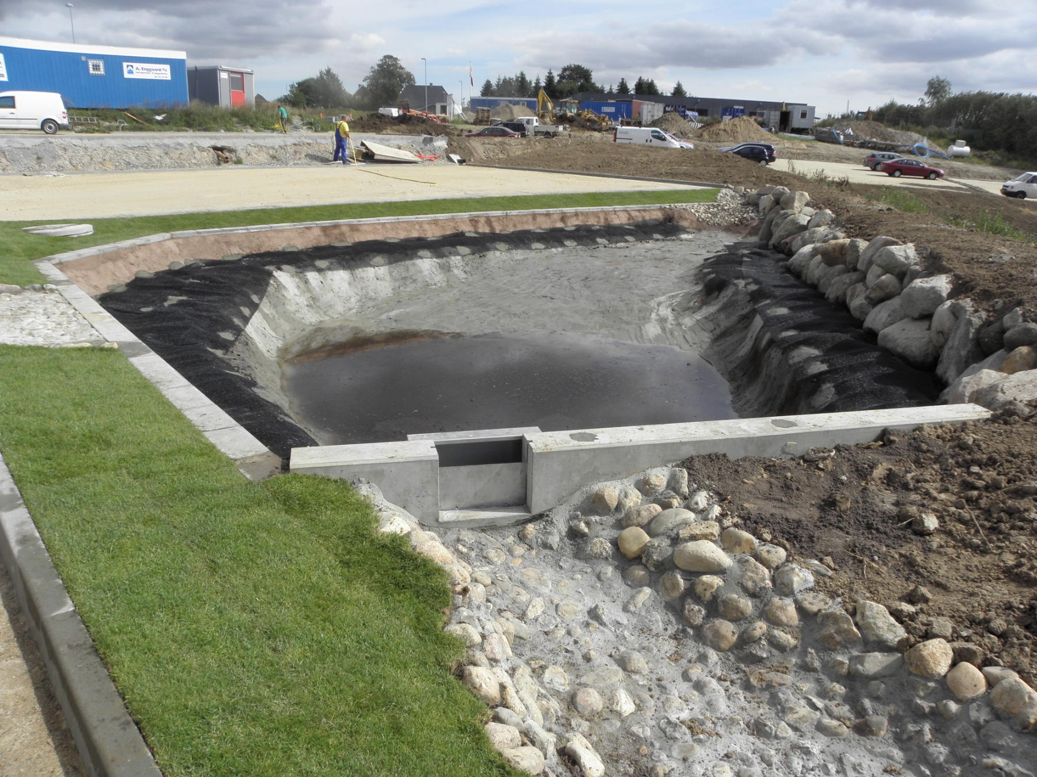

Slide 21
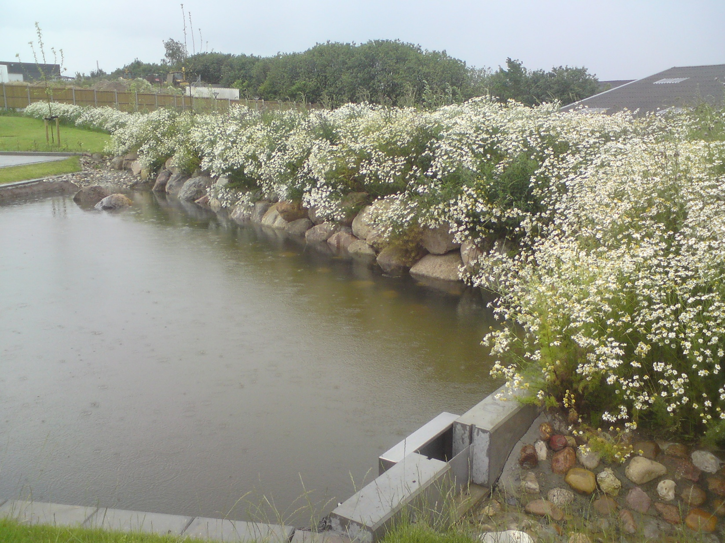

Slide 22
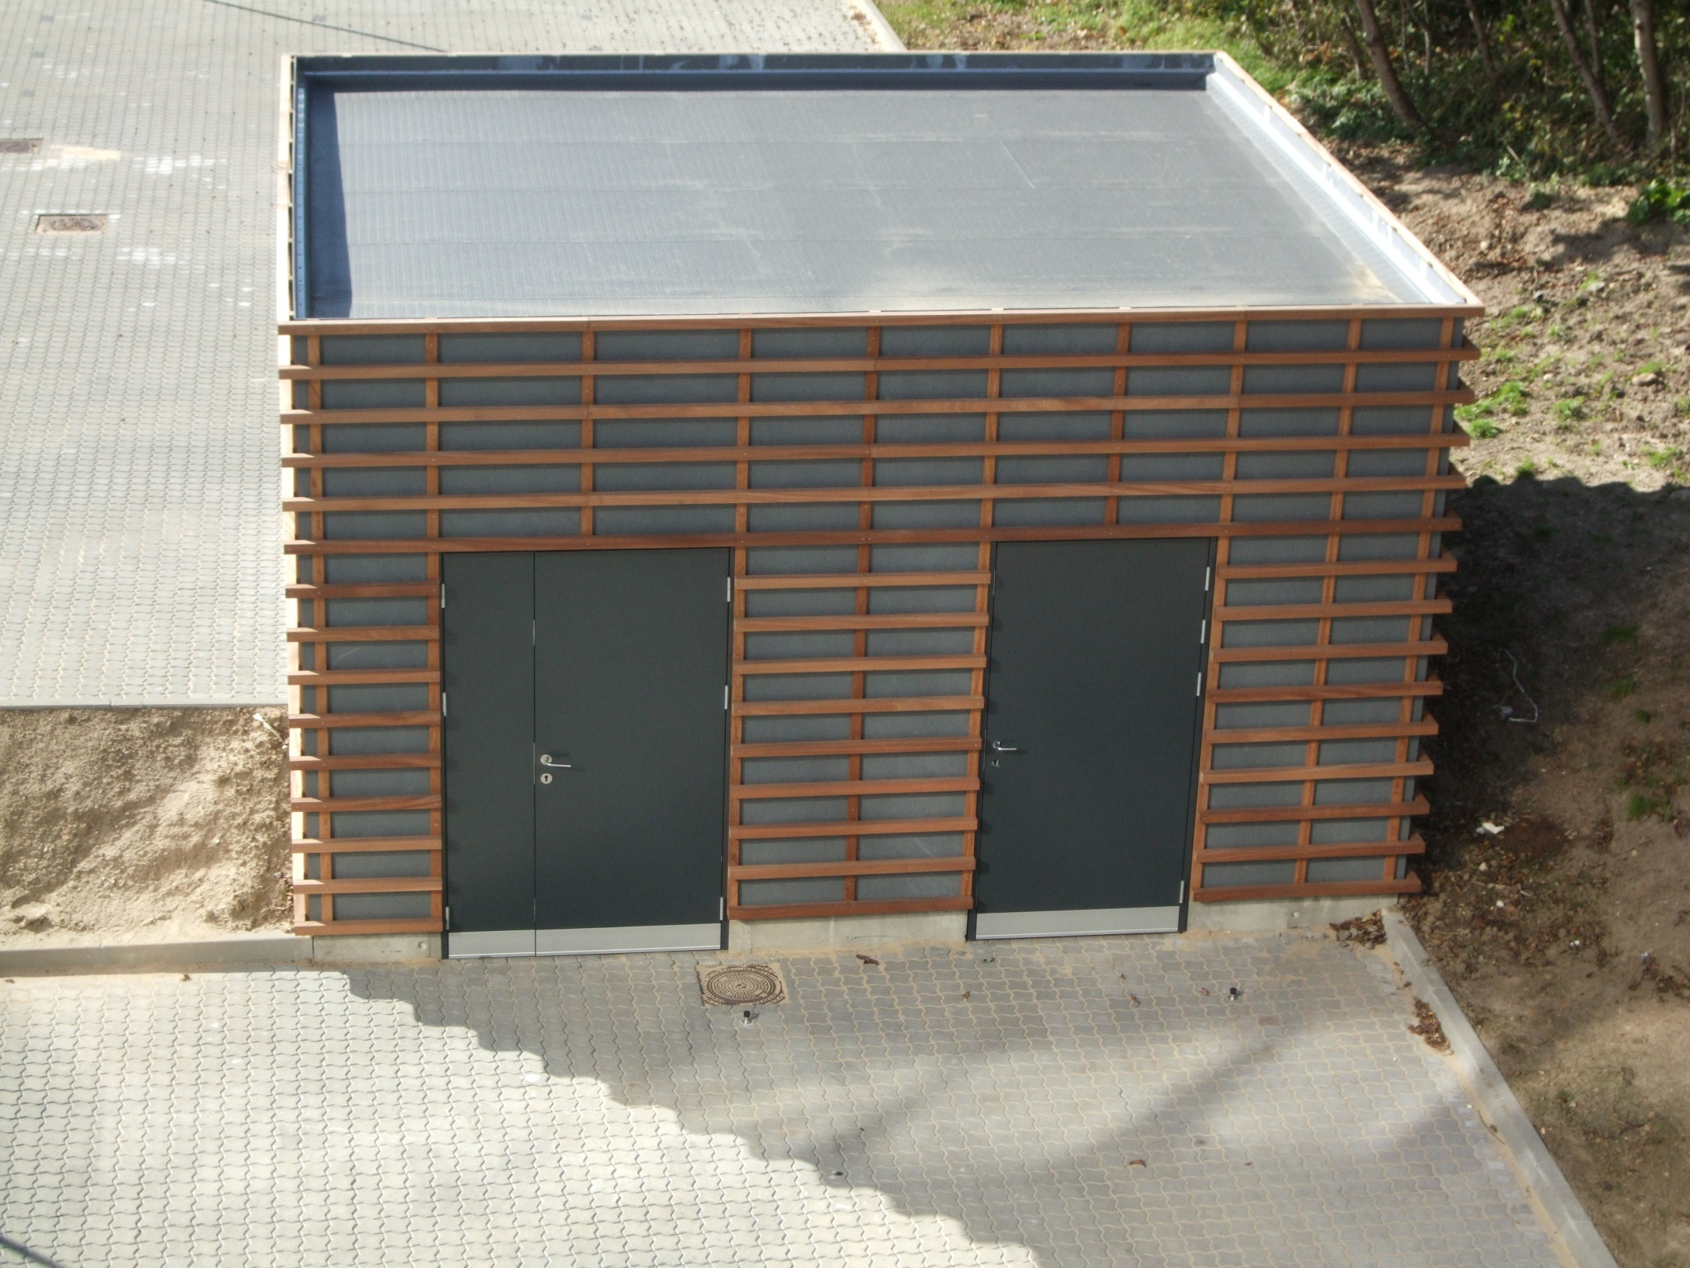
Grønt tag på skur
Notes:
På affalds- og redskabsskuret liver der etableret et eksempel på grønt tag, der opsuger og/eller bremser regnen inden det løber videre til kloakken.

Slide 23
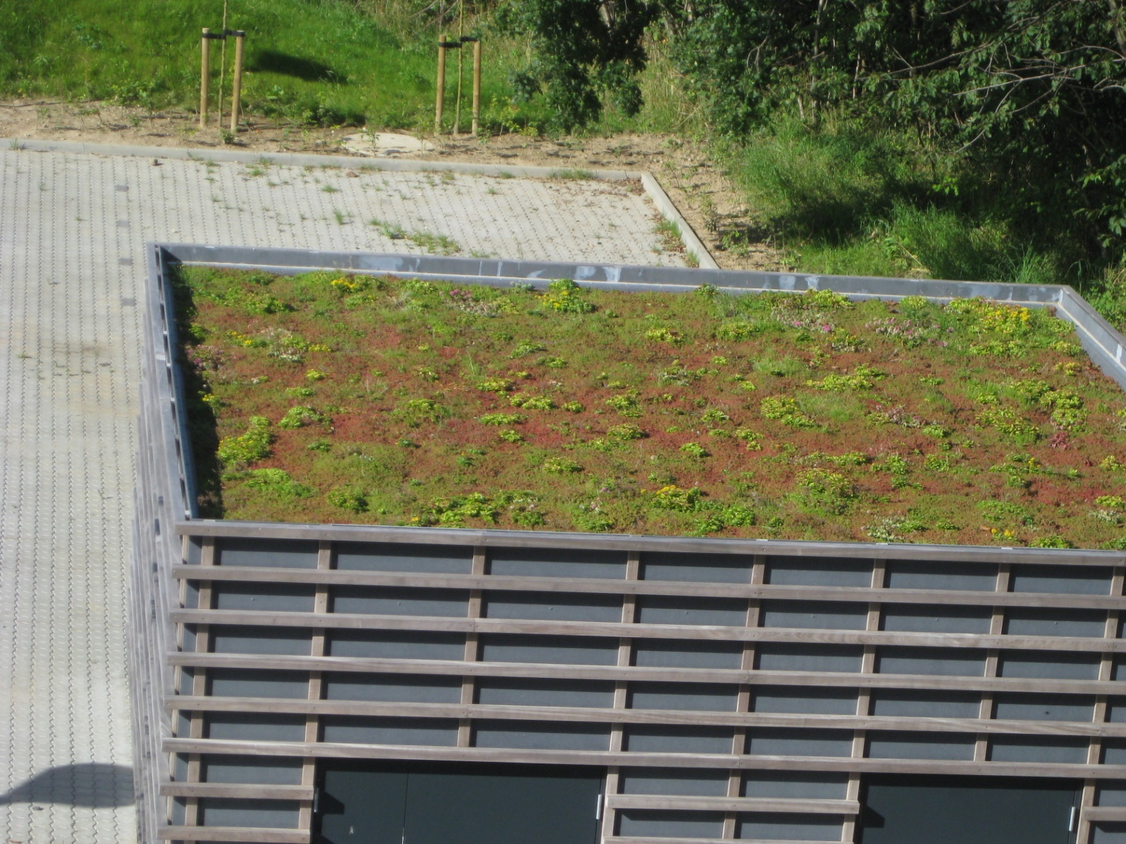
Grønt tag på skur
Notes:
På affalds- og redskabsskuret liver der etableret et eksempel på grønt tag, der opsuger og/eller bremser regnen inden det løber videre til kloakken.

Slide 24
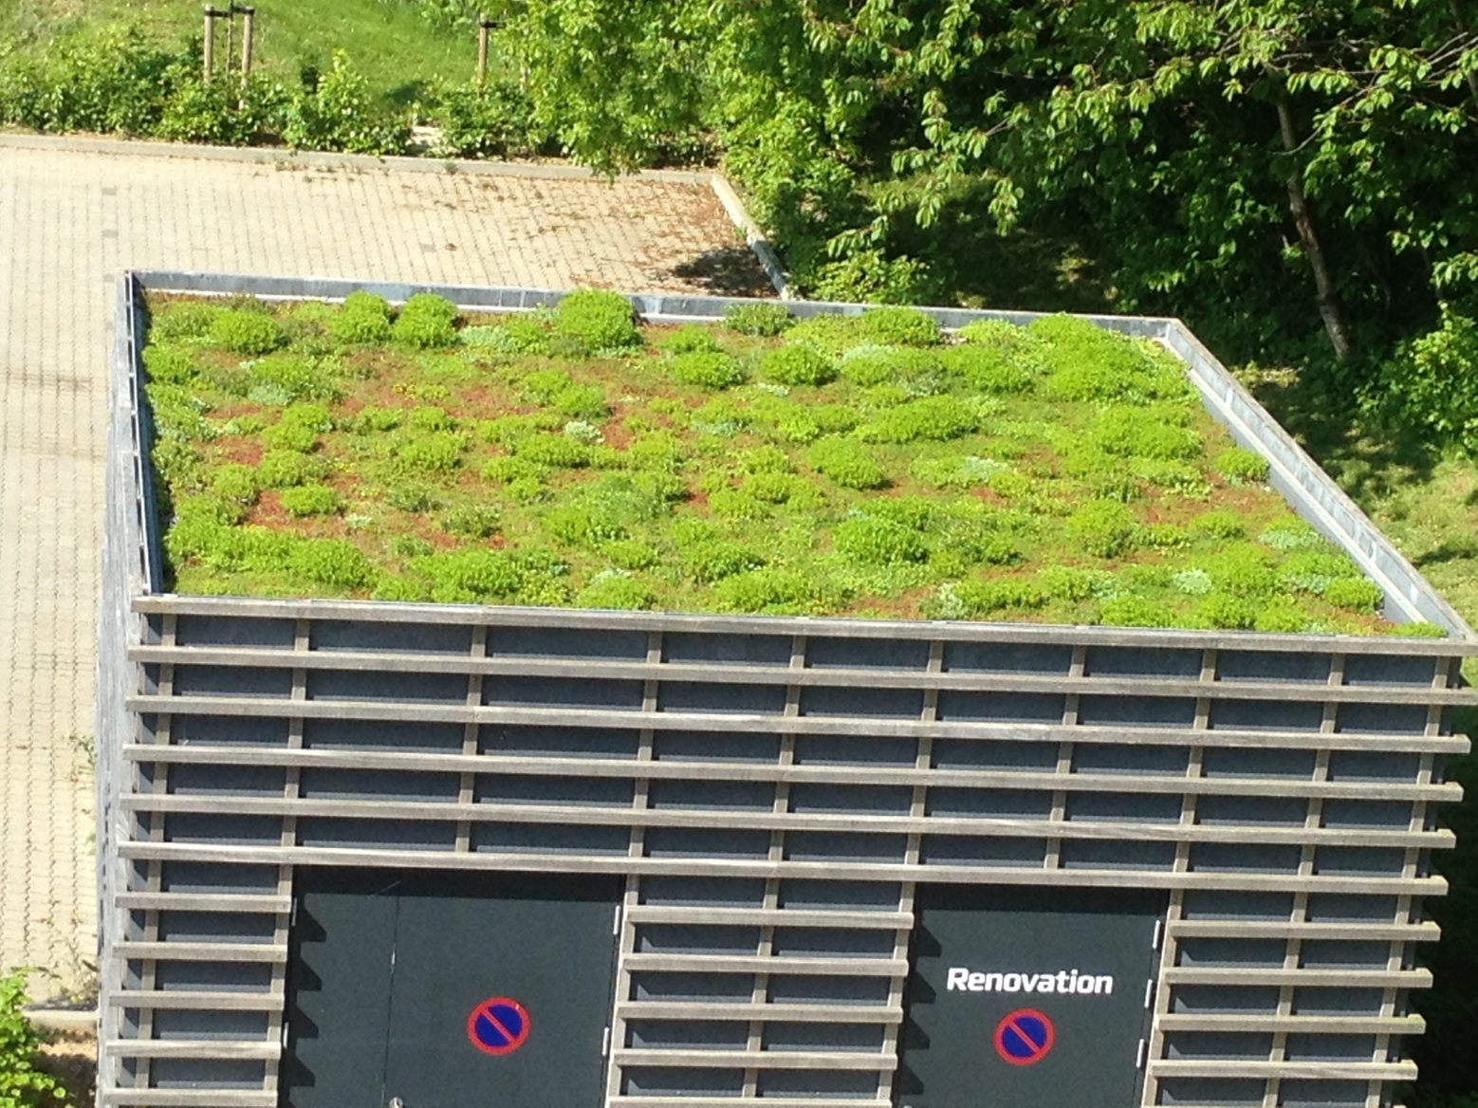
Grønt tag på skur
Notes:
På affalds- og redskabsskuret liver der etableret et eksempel på grønt tag, der opsuger og/eller bremser regnen inden det løber videre til kloakken.

Slide 25
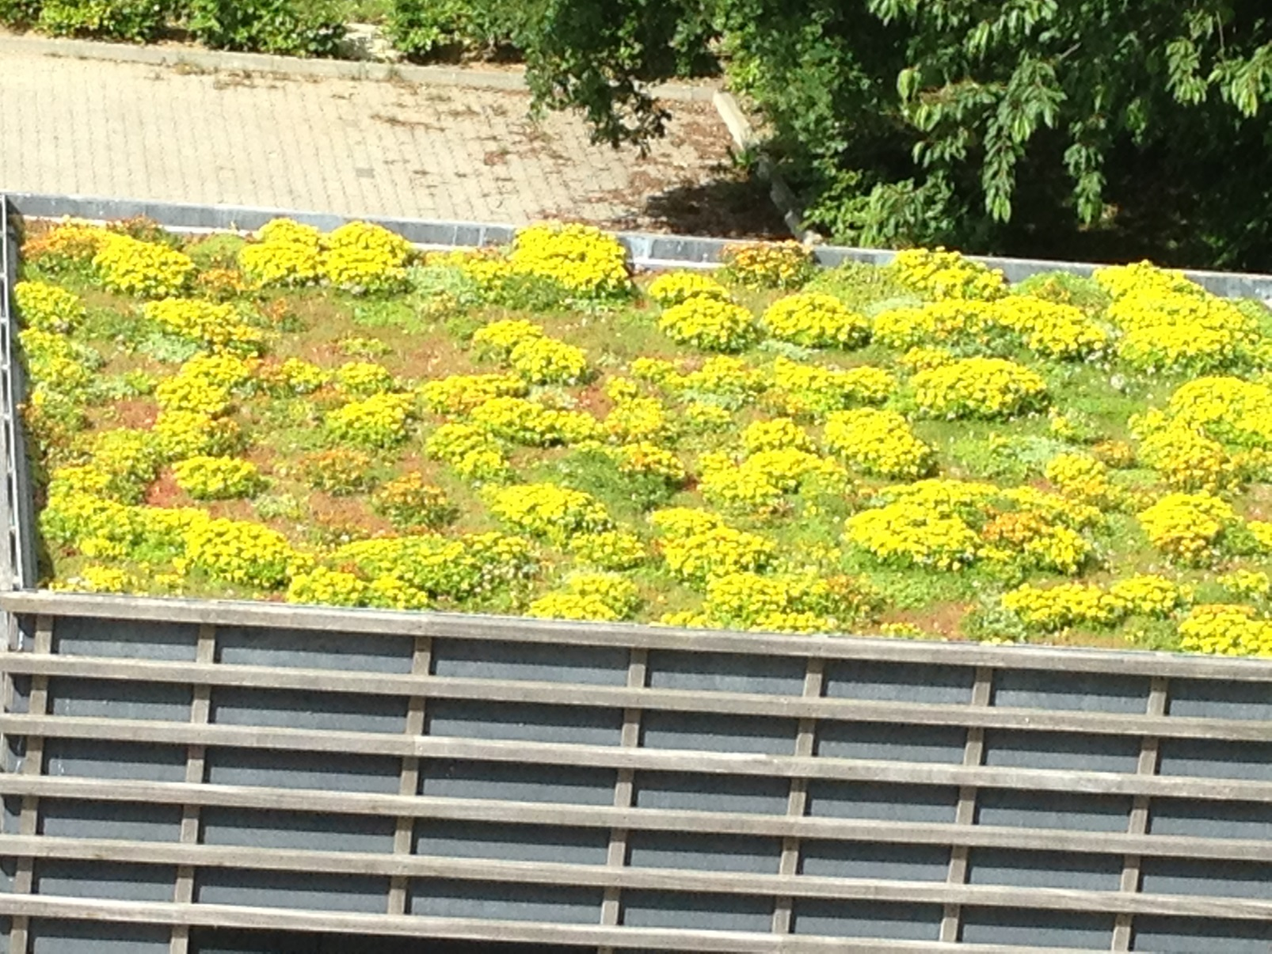
Grønt tag på skur
Notes:
På affalds- og redskabsskuret liver der etableret et eksempel på grønt tag, der opsuger og/eller bremser regnen inden det løber videre til kloakken.

Slide 26
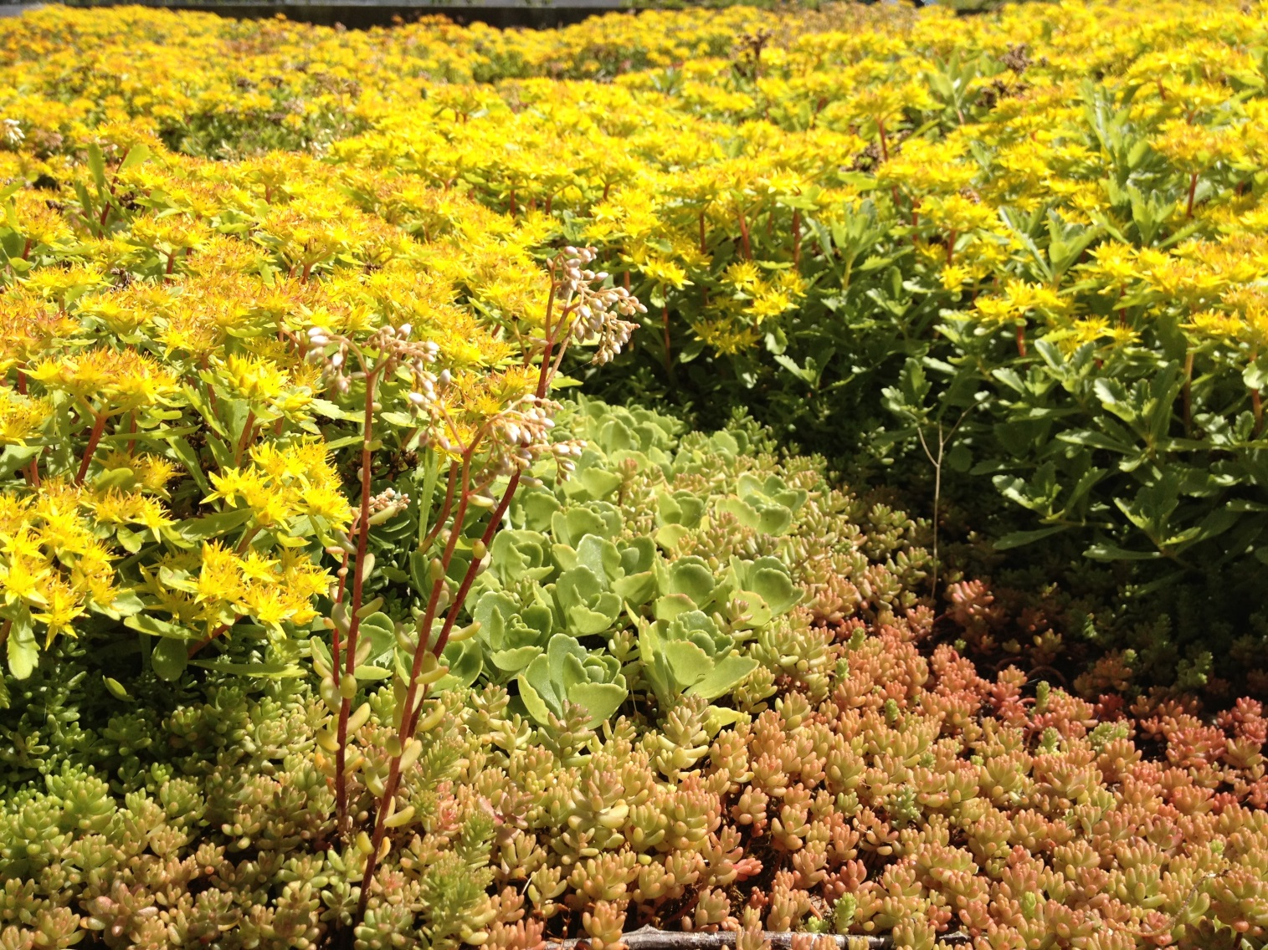
Grønt tag på skur
Notes:
På affalds- og redskabsskuret liver der etableret et eksempel på grønt tag, der opsuger og/eller bremser regnen inden det løber videre til kloakken.

Slide 27
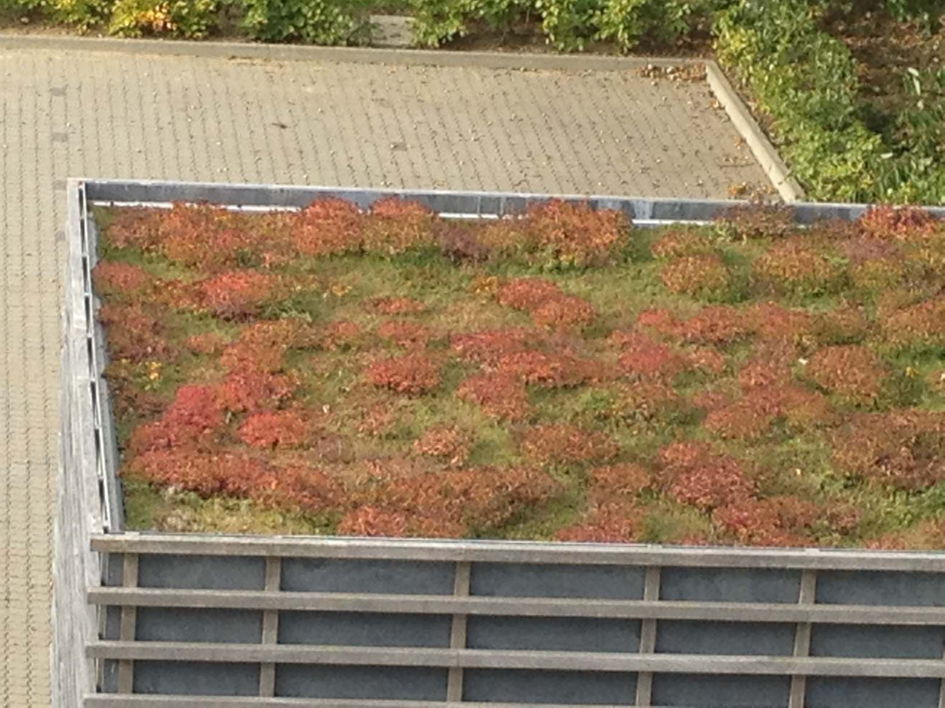
Grønt tag på skur
Notes:
På affalds- og redskabsskuret liver der etableret et eksempel på grønt tag, der opsuger og/eller bremser regnen inden det løber videre til kloakken.

Slide 28
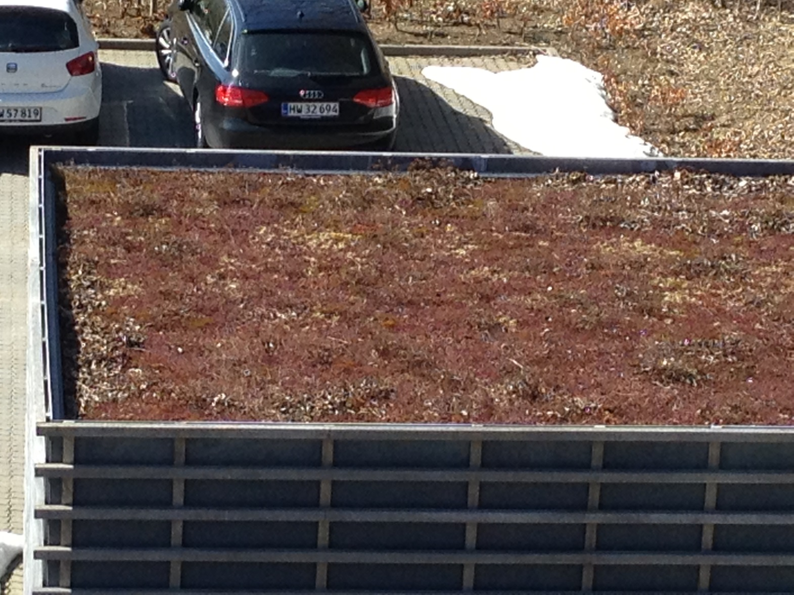
Grønt tag på skur
Notes:
På affalds- og redskabsskuret liver der etableret et eksempel på grønt tag, der opsuger og/eller bremser regnen inden det løber videre til kloakken.

Slide 29
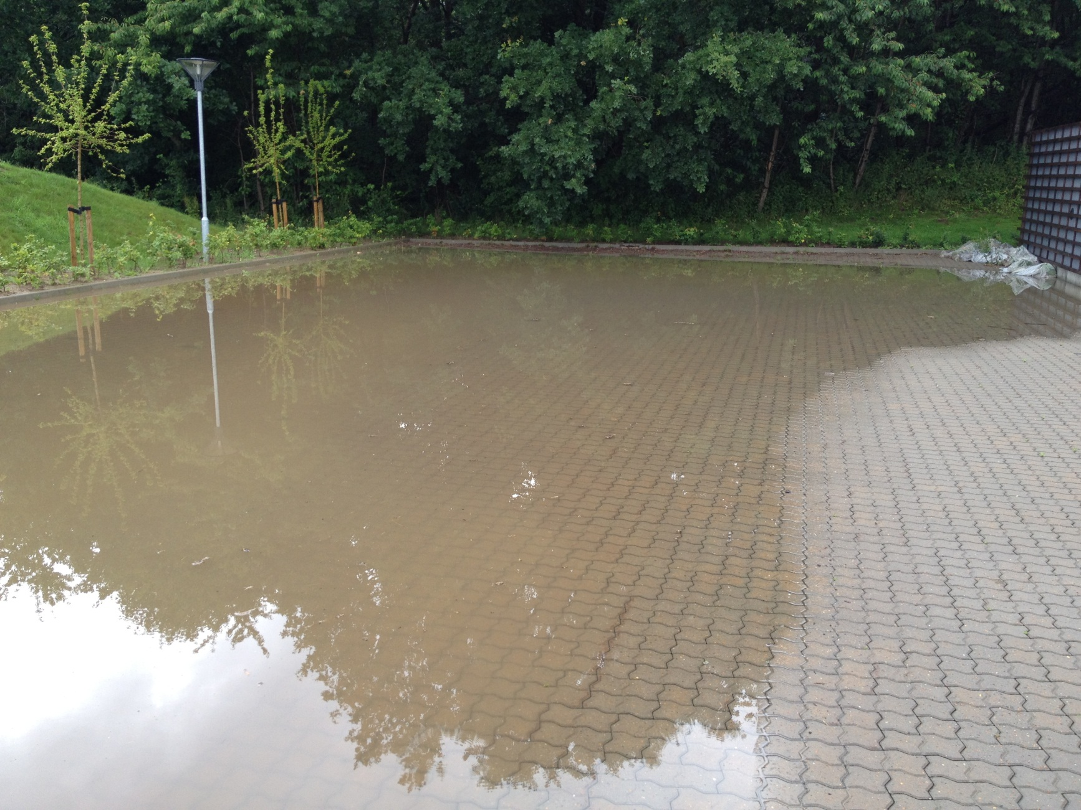
Opstuvning på parkeringsplads
Notes:
Den nederste parkeringsplads er opbygget som et bassinanlæg med styret afløb. Hvis regnmængden oversiger et defineret afløbsflow, som kunne være et krav fra myndigheden, vil vandet stige op på parkeringspladsen, hvorefter det udledes med det ønskede flow til kloakken.
Der er monteret 3 afvandingsriste til at aflede ”normal” regnhændelse. Ved større regnhændelser er det acceptabelt at de nedre parkeringsarealer kan oversvømmes op til 15 cm over færdig belægning. Opstuvning vil ske indenfor kantstenen. Ved ekstrem regn er der etableret nødoverløbsrist.
Vandbremse – Mosbæk mangler at blive købt og installeret. Højere kant ved overløb mangler at blive installeret. I dag i overløb og ud

